Slide 1
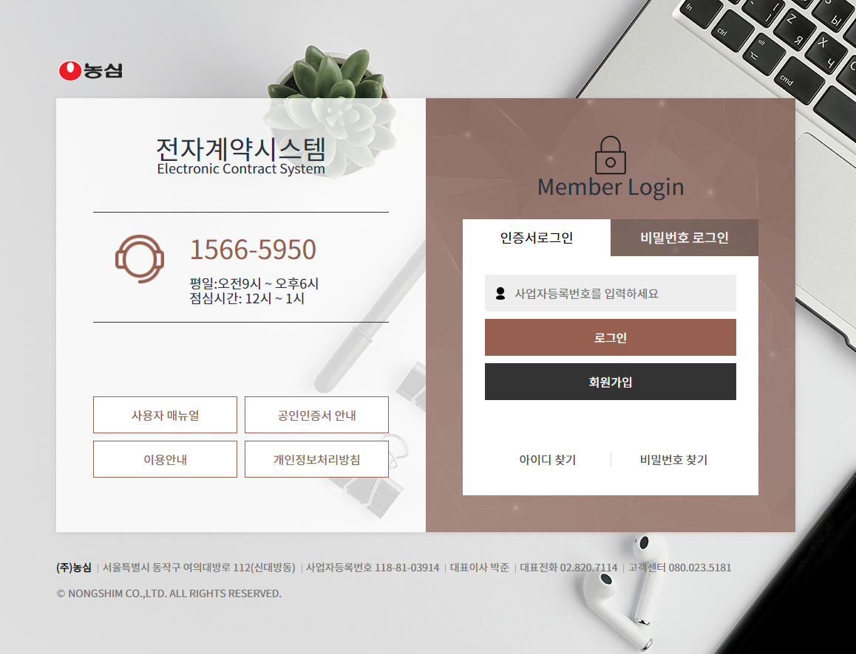
로그인
로그인 페이지를 인증서 / 비밀번호 로그인으로 구성한다.
① 로그인
- 인증서 로그인 :
공인인증서 로그인 (사업자번호)
- 비밀번호 로그인 : ID/PW 입력 후 로그인
- 회원가입 :
신규 회원의 경우 회원가입 후 전자계약 절차 진행
- 아이디 찾기 이동
- 비밀번호 찾기 이동 (비밀번호 초기화)
② 바로가기 (링크)
- 사용자 매뉴얼
- 공인인증서 안내
- 이용안내
- 개인정보처리방침
1
2

Slide 2
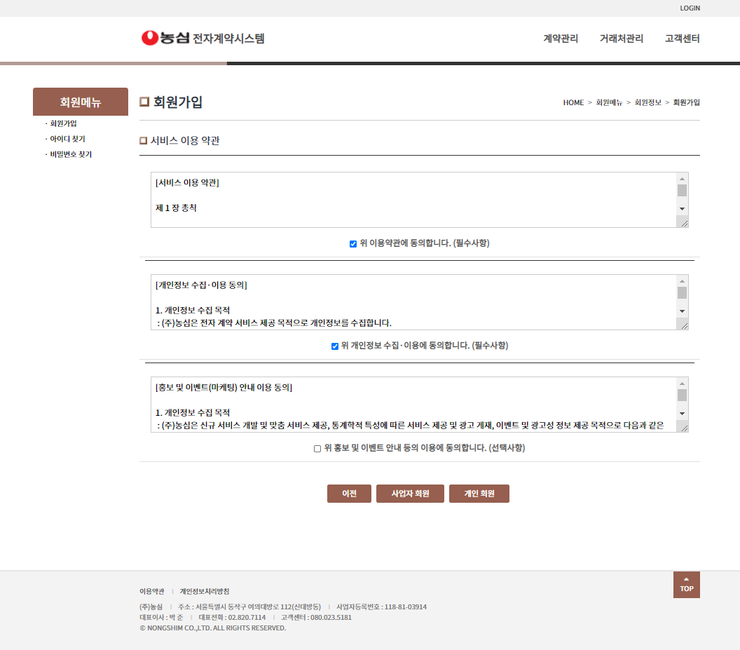
회원가입
서비스 이용 약관 동의 후 회원가입 절차를 진행한다.
① 서비스 이용 약관 동의 (필수사항)
② 기업/개인(신용)정보 수집/이용 동의 (필수사항)
③ 홍보 및 이벤트(마케팅) 안내 이용 동의 (선택사항)
④ 하단 버튼 영역
- 사업자 회원 (법인/개인) 회원가입 이동
- 개인 회원 회원가입 이동
1
2
3
4

Slide 3
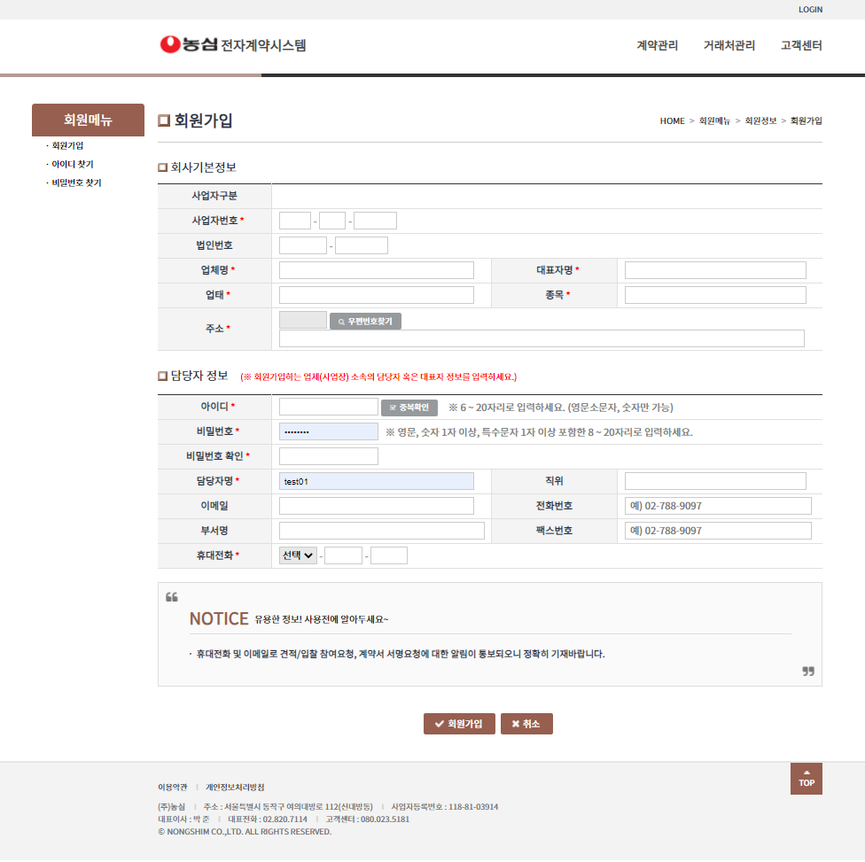
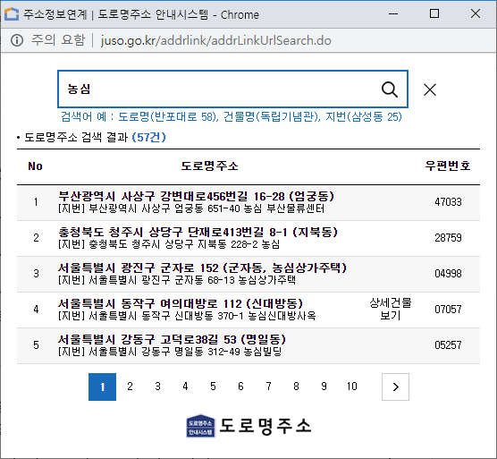
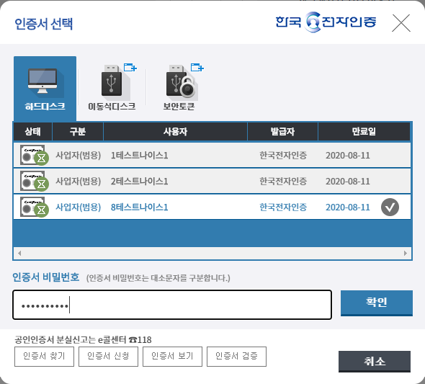
회원가입 (사업자)
법인/개인사업자의 기본정보와 담당자정보를 입력받아 회원가입한다.
① 회사 기본정보 입력 (법인/개인 사업자)
- 조회 : 사업자번호 입력 거래처정보 조회 (자동입력)
- 사업자번호, 업체명, 대표자명, 업태, 종목, 주소 필수입력
② 우편번호 찾기 : 주소정보연계 (도로명주소 안내시스템) 팝업 호출
③ 담당자정보 입력
- 아이디(영문,숫자 조합 6~20자리 입력), 비밀번호(영문, 숫자, 특수문자 포함 8~20자리입력), 비밀번호확인, 담당자명, 이메일, 부서명, 휴대전화 필수입력
- 아이디는 사업자번호를 기본으로 세팅 (수정가능)
④ 하단 버튼 영역
- 회원가입 : 회원 등록 서비스 호출
- 취소 : 회원 가입취소 (이전화면 이동) ⑤ 회원가입시 인증서 선택 후 공인인증절차 진행 (인증서 등록)
1
3
2
5
4

Slide 4
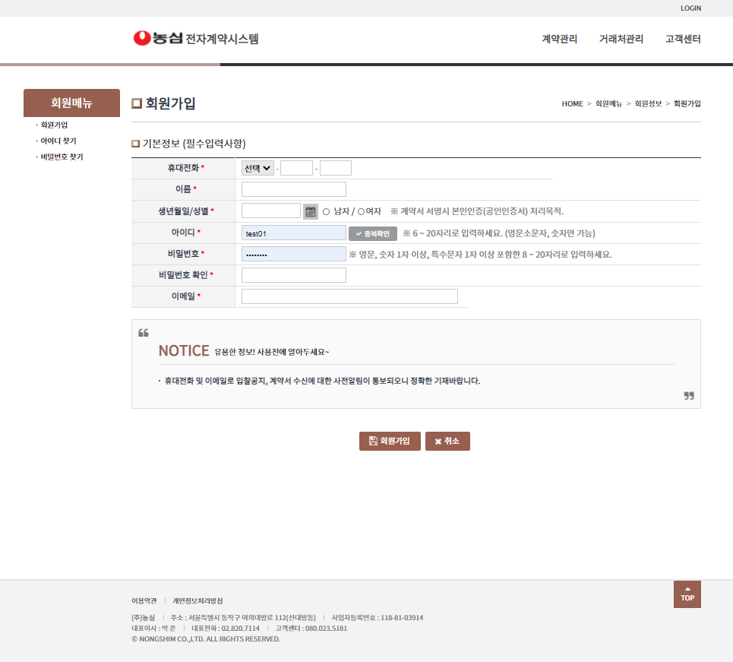
회원가입 (개인)
개인의 기본정보와 추가정보를 입력받아 회원가입한다.
① 기본정보 입력 (필수)
- 조회 : 휴대전화로 인사정보 조회 (자동입력)
- 이름, 생년월일, 성별 입력
- 아이디(영문,숫자 조합 6~20자리 입력)
- 휴대전화, 이메일 (계약서 수신정보 통보)
② 하단 버튼 영역
- 회원가입 : 회원 등록 서비스 호출
- 취소 : 회원 가입취소 (이전화면 이동)
1
2

Slide 5
회원가입 (개인)
개인의 기본정보와 추가정보를 입력받아 회원가입한다.
① 기본정보 입력 (필수)
- 조회 : 휴대전화로 인사정보 조회 (자동입력)
- 이름, 생년월일, 성별 입력
- 아이디(영문,숫자 조합 6~20자리 입력)
- 휴대전화, 이메일 (계약서 수신정보 통보)
② 하단 버튼 영역
- 회원가입 : 회원 등록 서비스 호출
- 취소 : 회원 가입취소 (이전화면 이동)
1
2

Slide 6
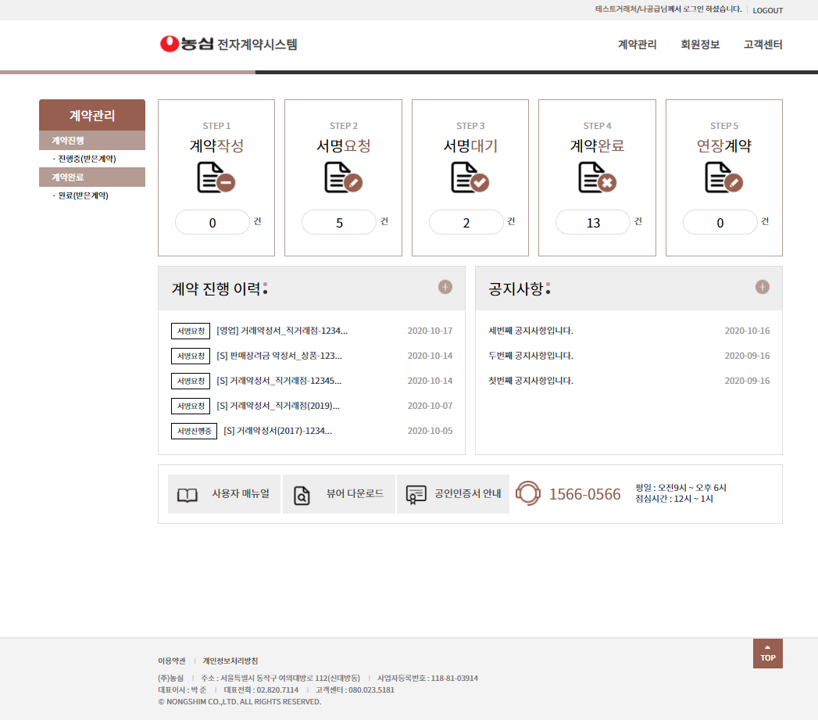
메인
메인페이지를 대시보드 형태로 구성한다.
1
① 로그인 정보 확인 및 로그아웃 기능
② 전자계약 진행 건수 확인
(계약작성 / 서명요청 / 서명대기 / 계약완료 / 연장계약)
③ 전자계약 진행 이력리스트 확인
④ 최신 공지사항 확인
⑤ 사용자매뉴얼 / PDF뷰어 / 공인인증서안내 바로가기
2
3
4
5

Slide 7
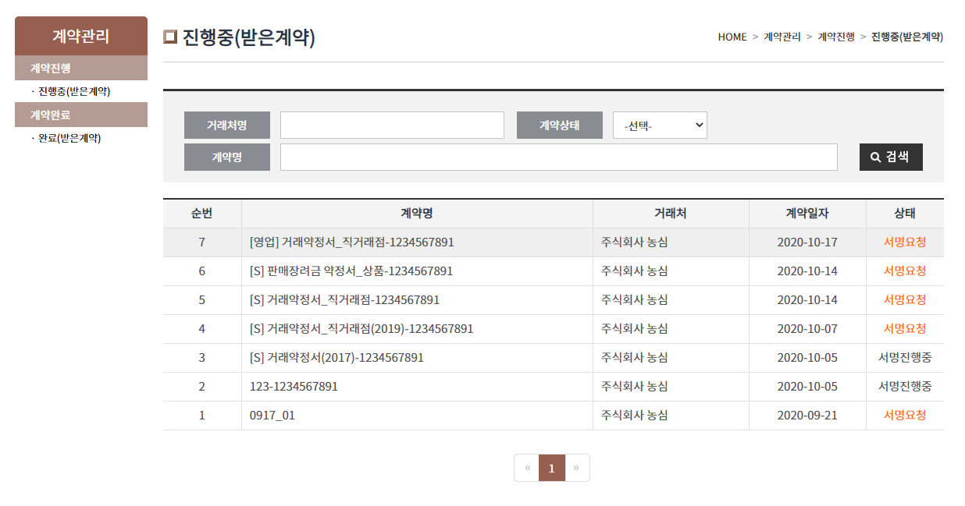
진행중(받은계약)
진행중인 계약서 리스트를 조회한다. (거래처 계약 담당자 사용화면)
① 조회조건
- 거래처명, 계약명, 계약상태
② 검색
- 조회조건 입력 후 검색버튼 클릭
③ 조회결과
- 순번, 계약명, 거래처명, 계약일자, 상태
- 계약명 클릭시 상세페이지 이동

Slide 8
진행중(받은계약)
진행중인 계약서 리스트를 조회한다.
① 조회조건
- 거래처명, 계약명, 계약상태
② 검색
- 조회조건 입력 후 검색버튼 클릭
③ 조회결과
- 순번, 계약명, 거래처명, 계약일자, 상태
- 계약명 클릭시 상세페이지 이동

Slide 9
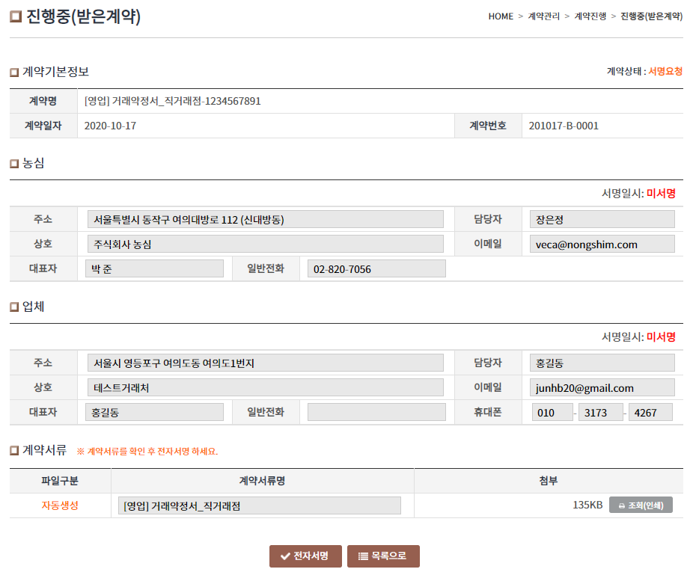
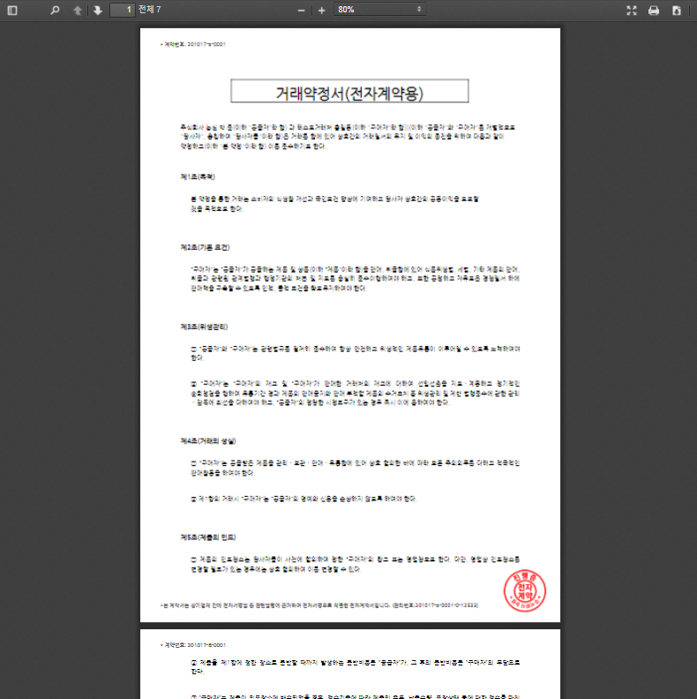
진행중(받은계약) 상세
진행중인 계약서 상세 내역을 확인한다.
① 계약 기본정보
- 계약정보 : 계약서기본정보, 계약서류 조회
- 서명일자 표기
예) 서명일시: 2020-07-14 13:44:56
② 계약서류
- 계약서 조회 및 인쇄, 다운로드 기능(pdf파일)
③ 하단 버튼 설명
- 전자서명 : 등록된 공인인증서로 전자서명 진행
- 목록으로 : 진행중(받은계약) 리스트 화면으로 이동
1
2

Slide 10
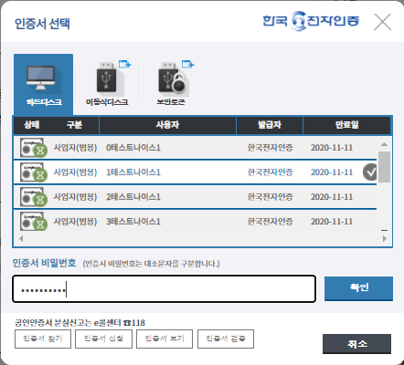
진행중(받은계약) 상세
진행중인 계약서를 확인한 후 공인인증서로 서명을 한다.
① 하단 버튼 설명
- 전자서명 : 등록된 공인인증서로 전자서명 진행
- 목록으로 : 진행중(받은계약) 리스트 화면으로 이동
1

Slide 11
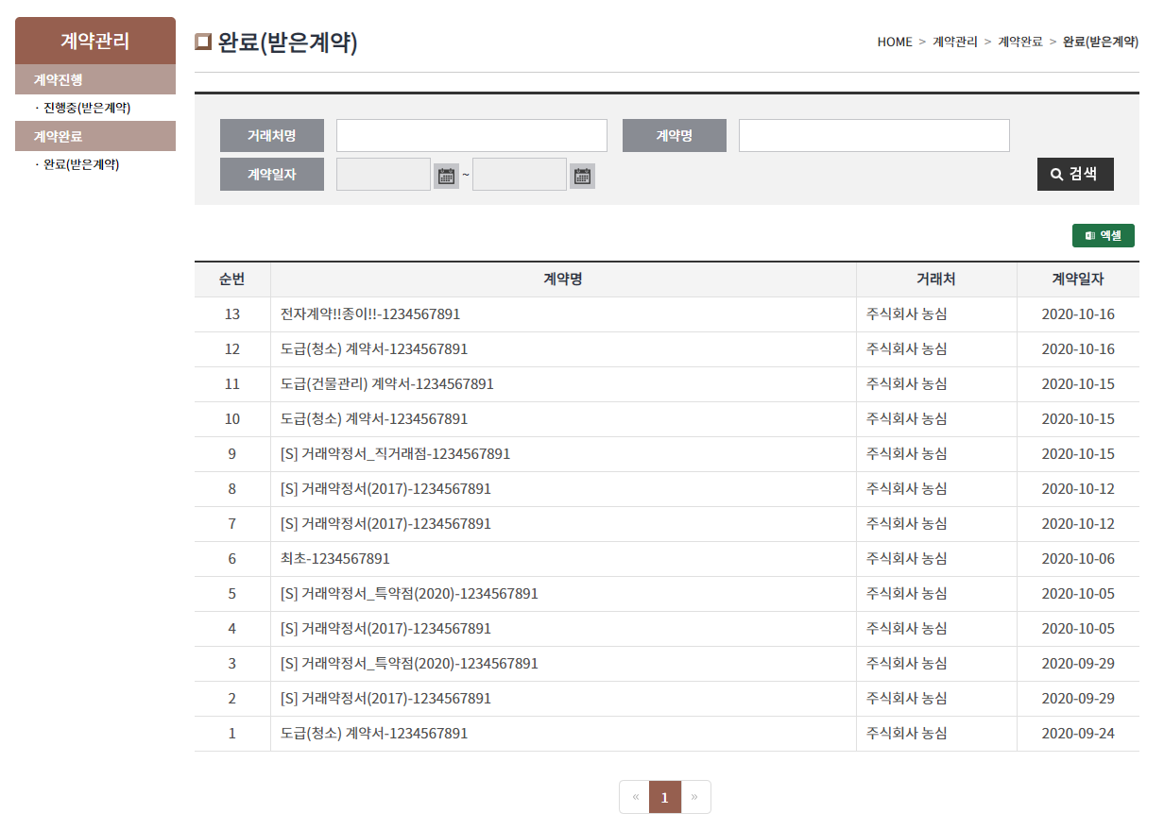
완료(보낸계약)
계약완료된 계약서 리스트를 조회한다.
① 조회조건
- 거래처명, 계약일자, 계약명
② 검색
- 조회조건 입력 후 검색버튼 클릭
③ 조회결과
- 순번, 계약명, 거래처명, 계약일자
- 계약명 클릭시 상세페이지 이동
④ 엑셀
- 조회결과 엑셀 다운로드 기능
1
2
3
4
Click!

Slide 12
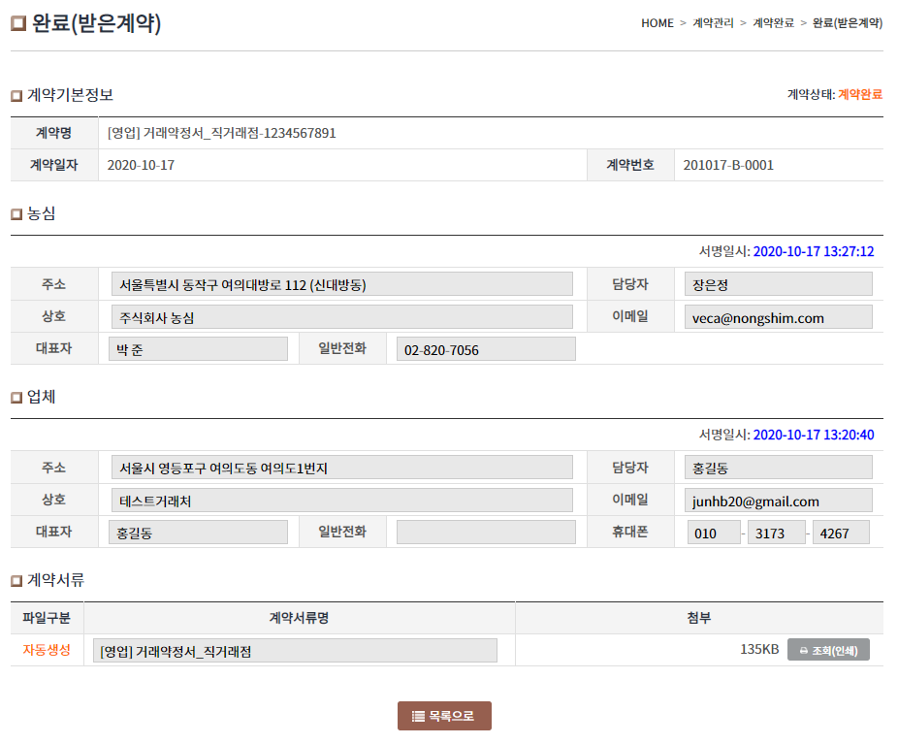

완료(보낸계약) 상세
계약완료된 계약서의 상세정보를 조회한다.
※ 완료(받은계약) 상세
① 계약 기본정보
- 계약정보 : 계약서기본정보, 계약서류 조회
- 서명일자 표기
예) 서명일시: 2020-07-14 13:44:56
② 계약서류
- 계약서 조회 및 인쇄, 다운로드 기능
③ 하단 버튼 설명
- 목록으로 : 완료(받은계약) 리스트 화면으로 이동
1
2
3

Slide 13
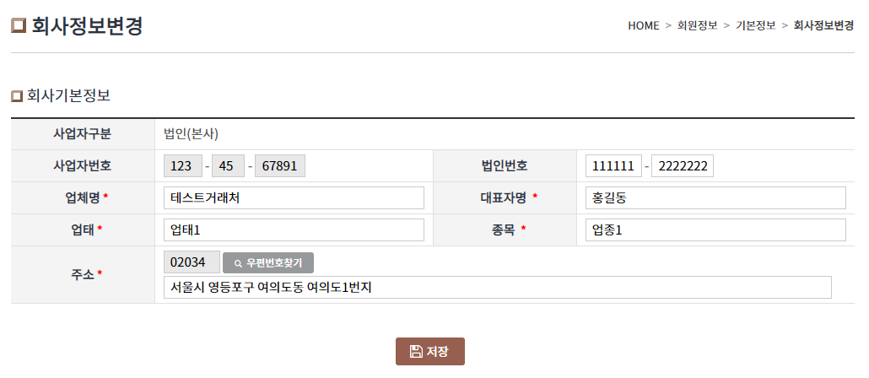
회사정보변경
회사정보 정보를 변경한다.
① 회사기본정보
- 사업자구분, 사업자번호, 법인번호, 업체명, 대표자명, 업태, 종목, 주소
② 우편번호찾기
- 주소정보연계 (도로명주소 안내시스템) 팝업 호출
③ 저장
- 회사변경 정보 저장
1
2
3

Slide 14
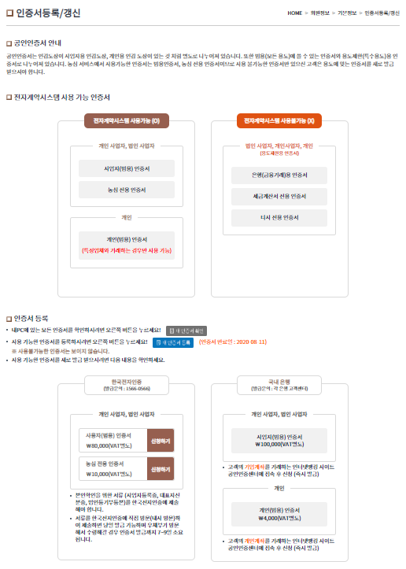

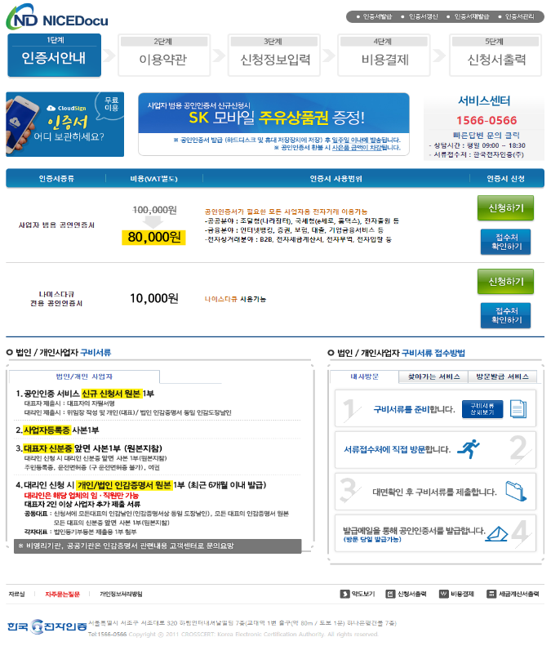

인증서등록/갱신
인증서 등록/갱신 및 인증서 발급 신청을 관리한다.
① 공인인증서 안내
② 사용가능 인증서
- 사용 가능/불가 인증서 관련 설명
③ 인증서 등록
- 내 인증서 확인 : 내PC에 있는 모든 인증서를 확인
- 내 인증서 등록 : 사용 가능한 인증서 등록 (사용불가한 인증서는 보이지 않습니다.)
- 인증서 신청 : 인증서 신청 페이지 이동
1
2
3
농심 전용
공인인증서

Slide 15
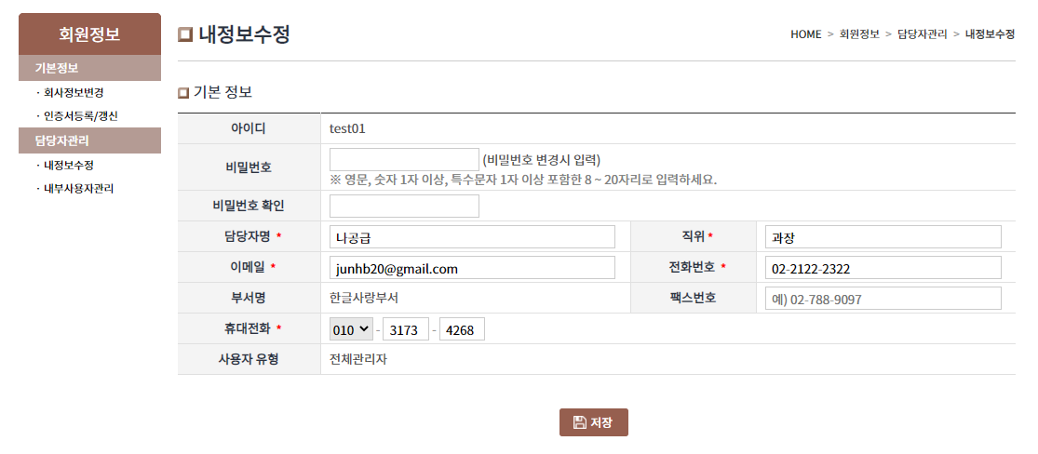
내정보수정
사용자의 기본정보를 관리한다.
① 기본정보
- 아이디, 비밀번호, 담당자명, 직위, 이메일, 전화번호, 부서명, 휴대전화, 팩스번호, 사용자유형, 사용자구분
② 저장 버튼
- 저장 : 사용자기본정보를 저장한다.
1
2

Slide 16
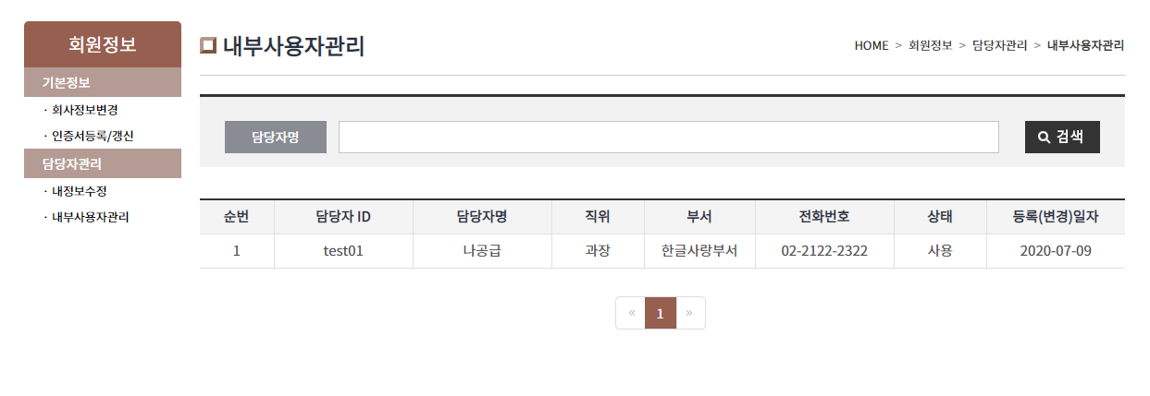
내부사용자관리
계약담당자 정보를 조회한다.
① 조회조건
- 거래처명, 계약일자, 계약명
② 조회결과
- 순번, 담당자 ID, 담당자명, 직위, 부서, 전화번호, 상태, 등록일자
1
2

Slide 17
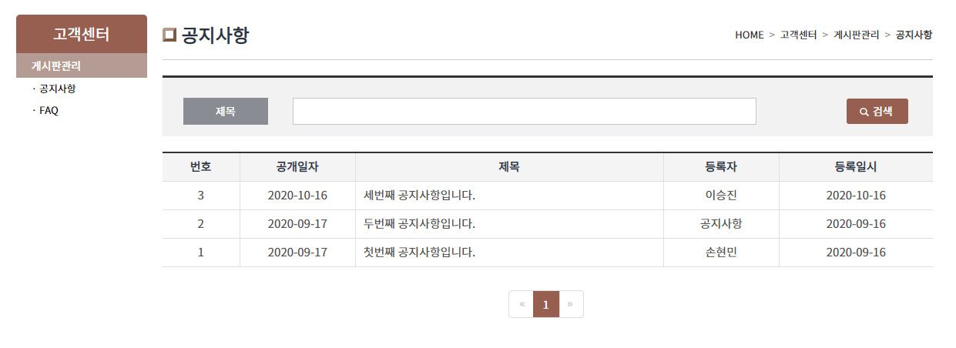
공지사항
공지사항 리스트를 조회한다.
① 조회조건
- 공지사항 제목
② 검색
- 조회조건 입력 후 검색버튼 클릭
③ 조회결과
- 순번, 공지일자, 제목
- 제목 클릭시 상세페이지 이동
※ 공지사항 작성은 관리자만 가능
1
2
3
Click!

Slide 18
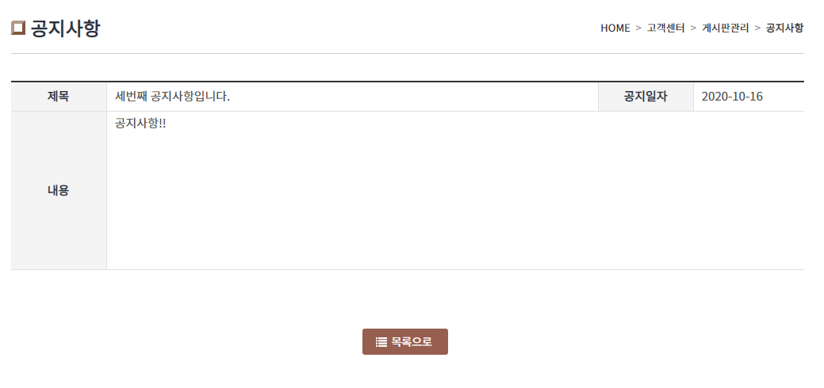
공지사항 상세
공지사항 상세정보를 조회한다.
① 작성정보
- 제목, 공지일자, 내용
② 버튼 기능
- 목록으로 : 공지사항 리스트 화면으로 이동
1
2

Slide 19
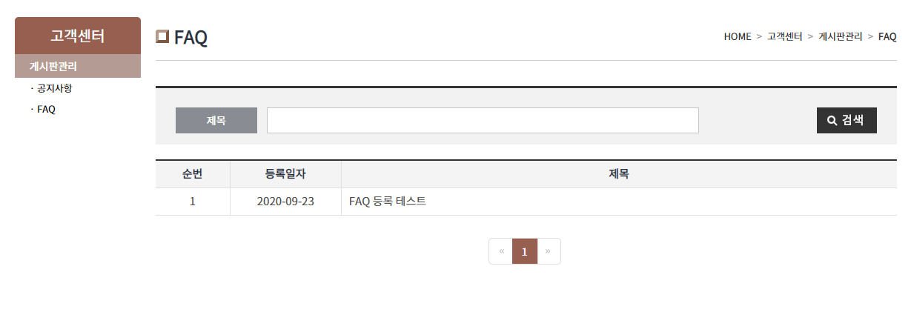
FAQ
FAQ 리스트를 조회한다.
① 조회조건
- FAQ 제목
② 검색
- 조회조건 입력 후 검색버튼 클릭
③ 조회결과
- 순번, 등록일자, 제목
- 제목 클릭시 상세페이지 이동
※ FAQ 작성은 관리자만 가능
1
2
3

Slide 20
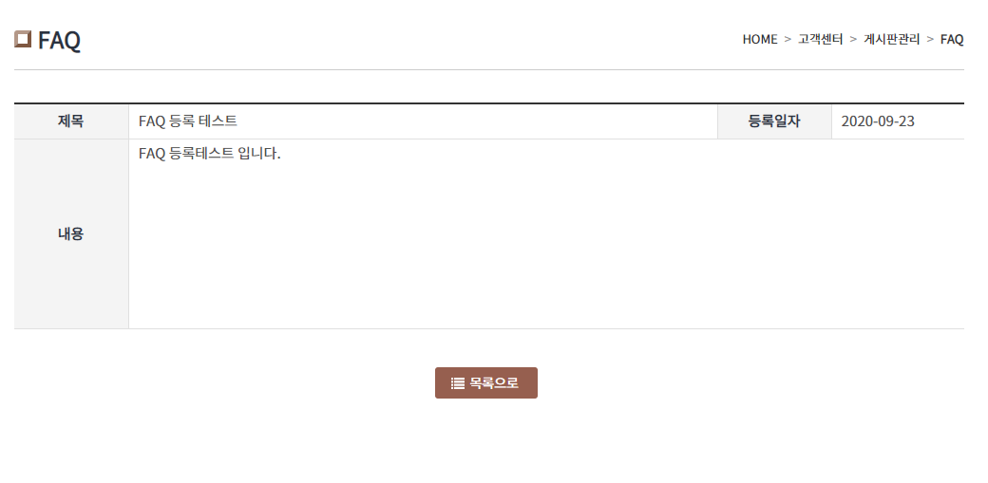
FAQ
FAQ 상세정보를 조회한다.
① 작성정보
- 제목, 공지일자, 내용, 첨부파일 (다운로드)
② 버튼 기능
- 목록으로 : 공지사항 리스트 화면으로 이동
1
2

